Slide 1
Erasmus+ Auslandsstudium

Slide 2
Erasmus Praktika / Kurzzeitmobilitäten / Erasmus+ Studierende Primarstufe
Mag. Johanna Eichinger-Eisel-Eiselsberg
Institute of Diversity Studies and International Relations
University College of Teacher Education Styria
Ortweinplatz 1/II, 8010 Graz, Austria
phone: +43 (0)316/8067-6608
mail: johanna1.eichinger@phst.at
home: www.phst.at

Slide 3
(CC BY 2.0 Bastien Deceuninck)
Notes:
Kennen Sie diese Stadt auf dem Foto hinter mir?
Das ist Barcelona. Das ist eine der Städte an der sie ein Auslandsstudium verbringen können. Meine Aufgabe für die nächsten Minuten ist Ihnen ein solches Studium schmackhaft zu machen.
(CC BY 2.0 Bastien Deceuninck)

Slide 4
Lust auf das Ausland?
Erasmus+ Studienaufenthalte
Erasmus+ Praktika
Erasmus+ Graduiertenpraktika
Erasmus+ Thai/Ukraine Study Programme
Kurzzeitmobilitäten

Slide 5
Erasmus+ Studienaufenthalte
(CC SA BY 2.0 mike)
Notes:
An der Pädagogischen Hochschule haben sie die Möglichkeit ein Erasmus+ Studium oder ein Erasmus+ Praktikum zu absolvieren.
Erasmus+ Auslandsstudium
. Ab dem dritten Semester
. Empfohlen ist es laut Studienplan zwischen 4. und 6. Semester
. Mindestens drei Monate maximal 12 Monate
. Ca. 70 Partnerhochschulen in ganz Europa
. Studium ist organisiert
. Studium wird betreut
. Es gibt einen Erasmus Zuschuss abhängig vom Gastland
. Die im Ausland besuchten Lehrveranstaltungen werden angerechnet
Erasmus Praktika
. Berufsbezognes Praktikum
. Mindestens 2 Monate maximal 12. Monate
Kennen Sie die Stadt im Hintergrund?
Reykjavik

Slide 6
Erasmus+ Studienaufenthalte
Ab dem dritten Semester
Empfohlen lt. Studienplan zwischen 4. und 6. Semester
Mindestens 3 Monate maximal 12 Monate, auf jedem Studienlevel (Bachelor, Master, PhD)

Slide 7
Erasmus+ Studienaufenthalte
Ca. 70 Partnerhochschulen in ganz Europa
Studium ist organisiert und wird betreut
Die im Ausland besuchten Lehrveranstaltungen werden angerechnet
Erasmus Zuschuss abhängig vom Gastland

Slide 8
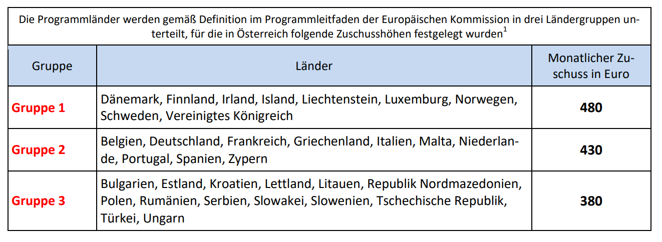
Erasmus+ Studienaufenthalte
Erasmus+ Zuschusshöhen:

Slide 9
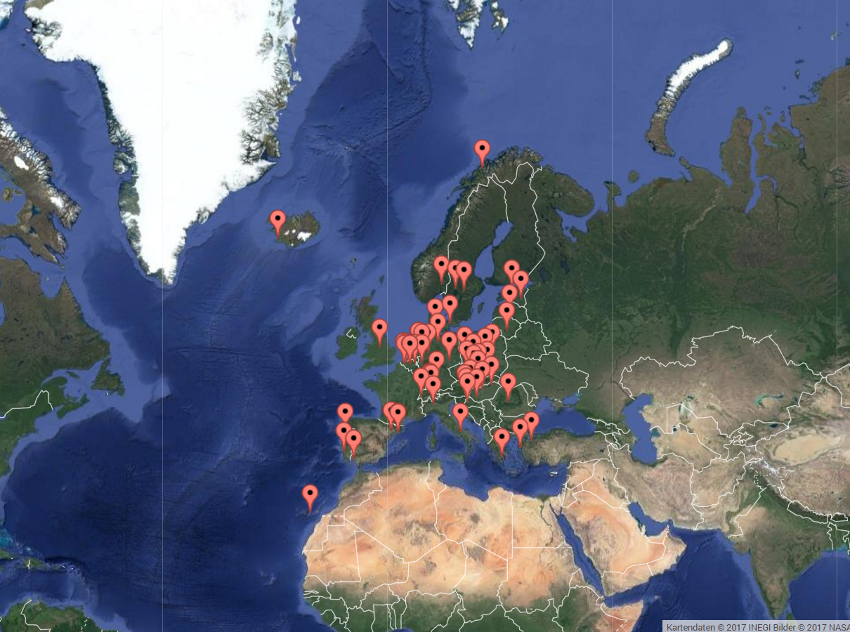
Erasmus+ Partnerhochschulen
Notes:
Teilnehmende Länder
Programmländer sind die 28 Staaten der EU, Island, Liechtenstein, Norwegen, die ehemalige jugoslawische Republik Mazedonien und die Türkei.
Über 70 Partnerhochschulen der PHSt

Slide 10
Erasmus+ Studienaufenthalte
https://www.erasmus-journal.eu/
https://www.erasmus-journal.eu/strasburg-5-monate-in-der-hauptstadt-europas-written-by-sarah-wurm/
https://www.erasmus-journal.eu/report-barcelona-universitat-autonoma-de-barcelona-written-by-marlene-kapeller/
https://www.phst.at/international/mobilitaet/partneruniversitaeten/

Slide 11
Ablauf
Bewerbung PHSt - Auswahl
Bewerbung Gasthochschule / sprachliche Vorbereitung (OLS), Sprachkurse
Nominierung
Vorausbescheid (Primarstufe, Sekundarstufe) / Learning Agreement for Studies
Students-Online / Zuerkennung / Vertragsunterzeichnung
Erasmus Aufenthalt / Changes / ev. Verlängerung / Transcript of Records / Aufenthaltsbestätigung / Studierendenbericht
Endbericht / Praxisbericht / Anerkennung

Slide 12
Fragen?

Slide 13
Herzlichen Dank für die Aufmerksamkeit!

